Slide 1

CONSUMO DE PSICOFARMACOS EN
ARGENTINA (2019-2025)
Modelos de Machine Learning aplicados a salud mental

Slide 2
SET DE DATOS
Datos oficiales: SEDRONAR, ENCoPraC, COFA e INDEC.
Dataset ampliado con IA para fines académicos.
Variables:
- Edad
- Género
- Ansiedad
- Alcohol
- Tabaco
- Desempleo
- Consumo de psicofármacos.

Slide 3
OBJETIVOS DEL PROYECTO
• Analizar el consumo de psicofármacos en Argentina. • Dataset construido con datos de SEDRONAR, ENCoPraC ,COFA, FARMA E INDEC • Variables sociales y demográficas. • Problema de clasificación: Predecir consumo alto o bajo.
Evaluar que modelo es el que se aplica de manera mas efectiva en este caso.

Slide 4
MODELOS UTILIZADOS
1- REGRESION LOGISTICA
2- ARBOL DE DECISION
Ambos modelos fueron entrenados para resolver el problema de clasificacion binaria

Slide 5
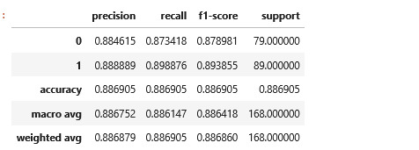
PRIMER MODELO : REGRESION LOGISTICA
• Modelo probabilístico. • Problema de convergencia solucionado aumentando max_iter de 1000 a 5000. • Accuracy: 88.69% • Recall clase alta: 89.88% • Precision clase alta: 88.88%

Slide 6
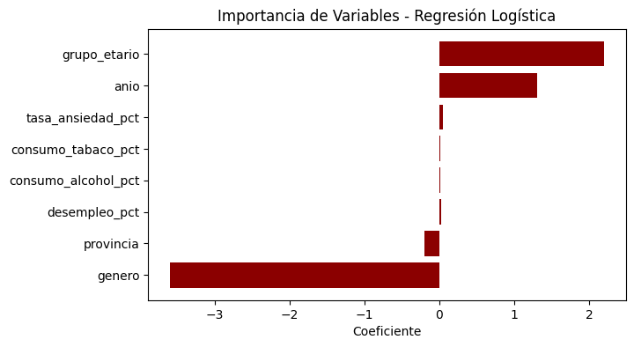
IMPORTANCIA DE VARIABLES
Las variables más importantes fueron: • Grupo etario • Año • Ansiedad • Consumo de alcohol y tabaco Esto indica relación entre factores sociales y el consumo de psicofármacos.

Slide 7
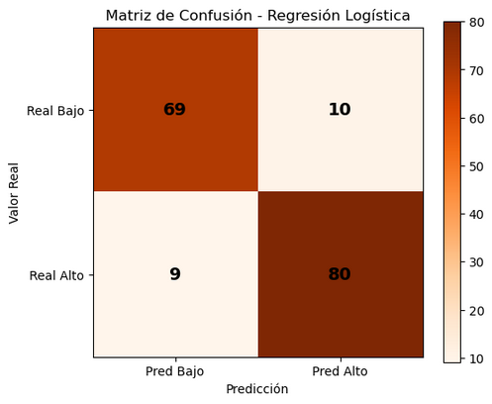
MATRIZ DE CONFUSION- REGRESION LOGISTICA
• 69 verdaderos negativos • 80 verdaderos positivos • Solo 10 falsos positivos • Solo 9 falsos negativos La mayoría de predicciones correctas están sobre la diagonal.

Slide 8
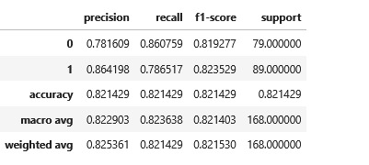
METRICAS ARBOL DE DECISION
• Modelo basado en reglas y divisiones. • Usa variables como ansiedad, edad y alcohol. • Accuracy: 82.14% • Recall clase alta: 78.65% Más errores que la Regresión Logística.

Slide 9
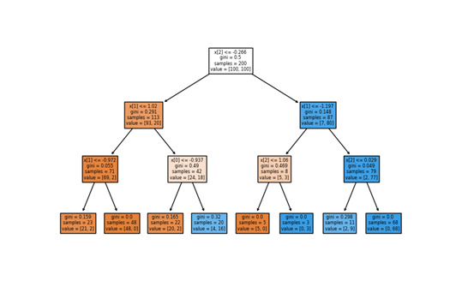
SEGUNDO MODELO : ARBOL DE DECISION
-Genera reglas y divisiones.
- Usa variables como ansiedad y alcohol.
- Accuracy ≈ 82%.-
Más errores que la regresión logística.

Slide 10
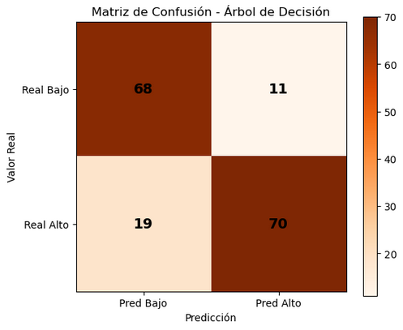
MATRIZ DE CONFUSION – ARBOL DE DECISION
• 68 verdaderos negativos • 70 verdaderos positivos • 19 falsos negativos El modelo tuvo más dificultades para detectar consumo alto.

Slide 11
MEJOR MODELO
La Regresión Logística fue el modelo que mejor resolvió el problema. • Mayor accuracy • Mejor recall • Menos errores de clasificación El Árbol de Decisión fue más visual, pero menos preciso.

